Slide 1
Místní názvy
- U Andresů
- U Karušků
- Pomalovna
- Buškovský statek

Slide 2
Pomístní názvy
Nad hájem
Na pískách
Budlín
Křečen
U třech dubů

Slide 3
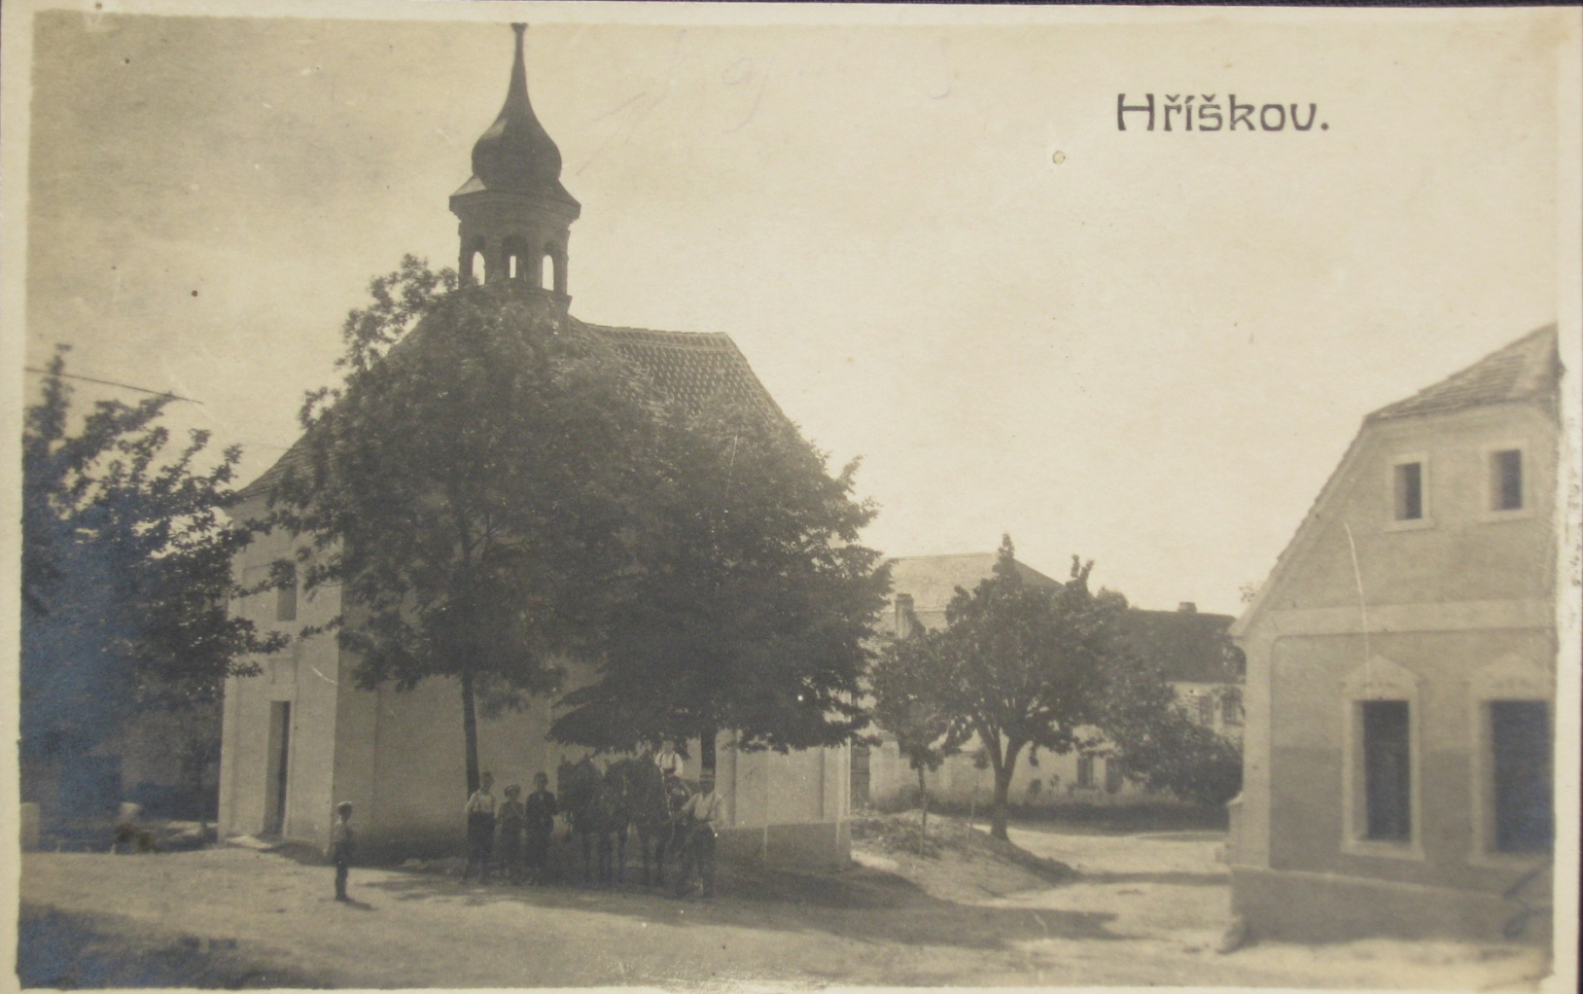
Svatostánek (AČ s. 101)

Slide 4
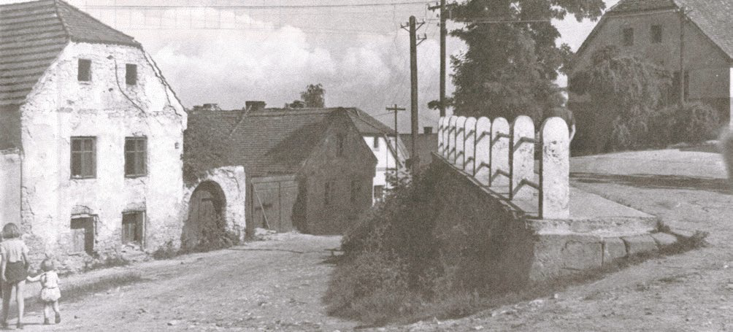
Nejstarší hospody (AČ s. 62, 105)

Slide 5
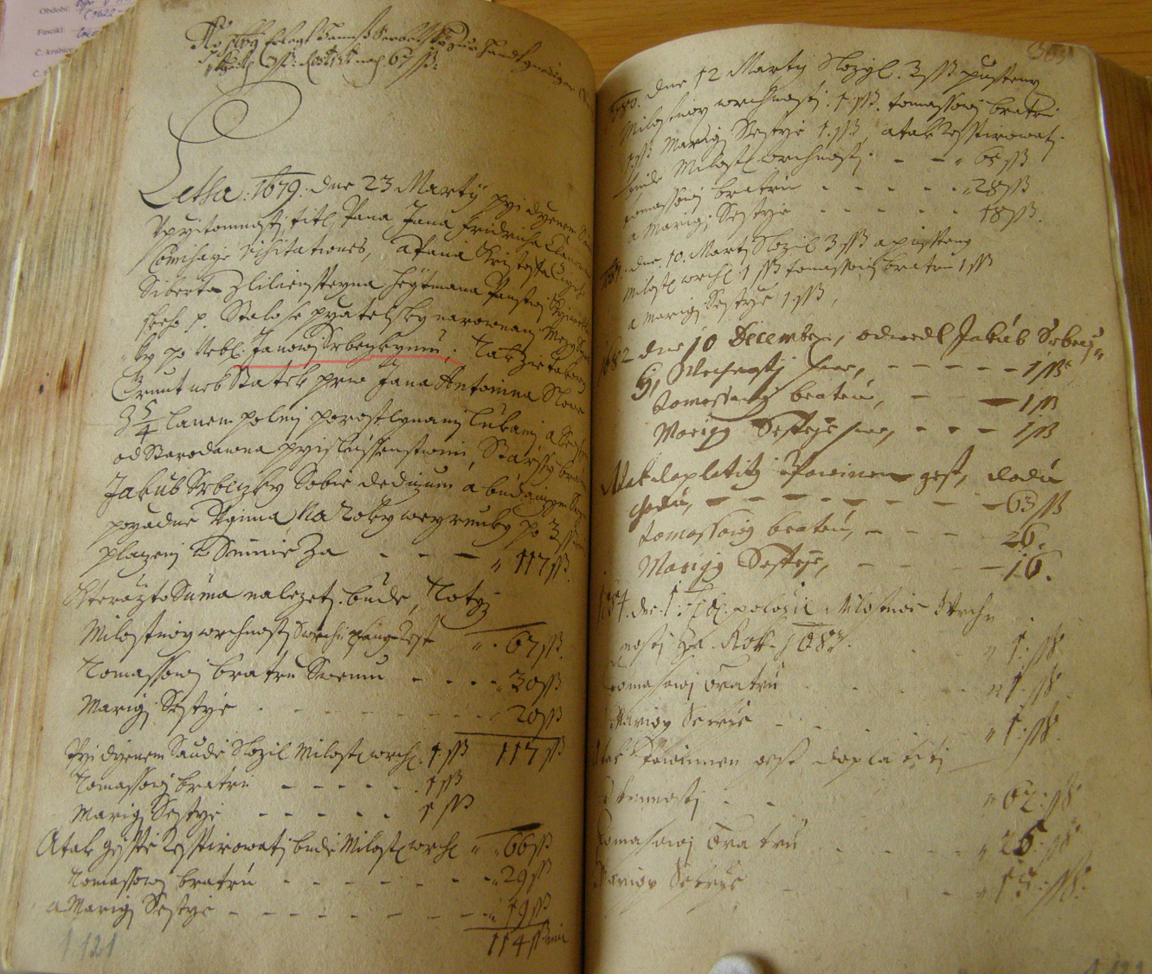
Nejstarší hříškovské rody

Slide 6
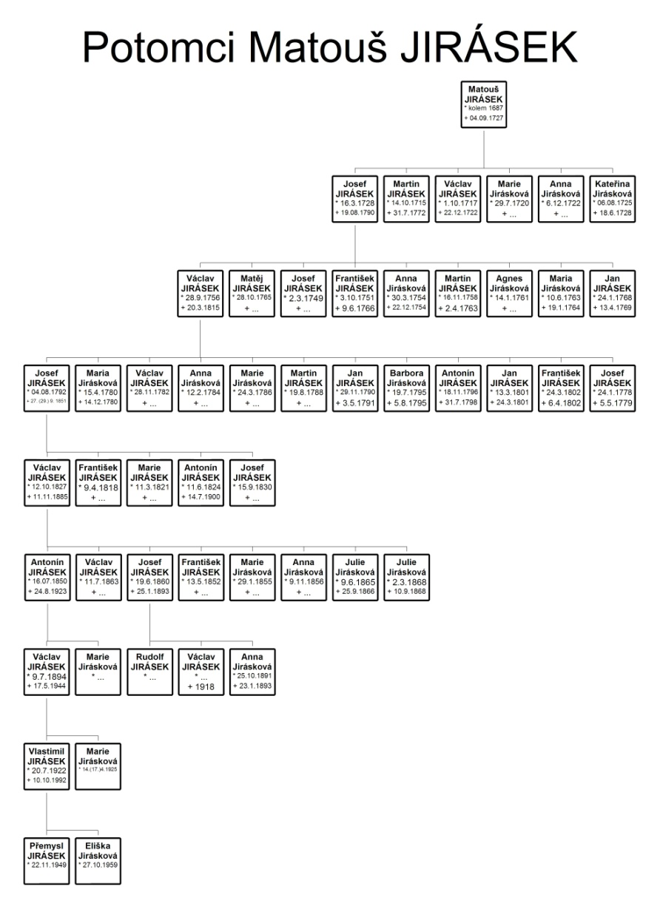
Rodokmeny

Slide 7
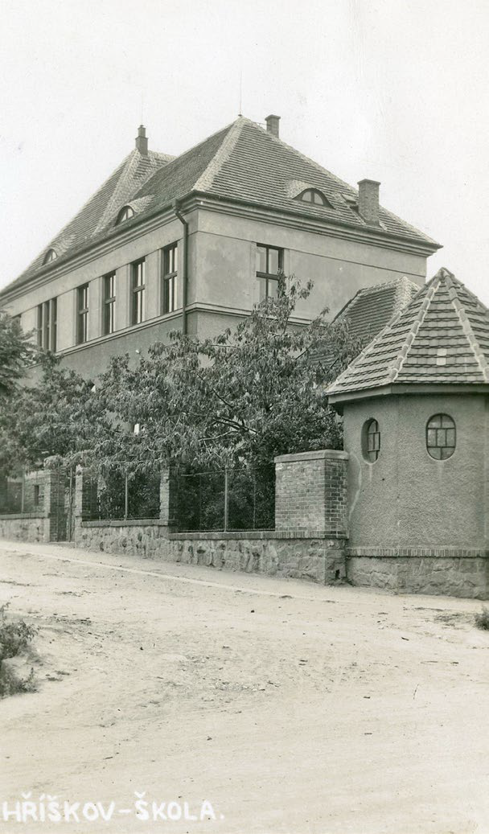
Hříškovská škola
(AČ s. 104, 132-133)

Slide 8
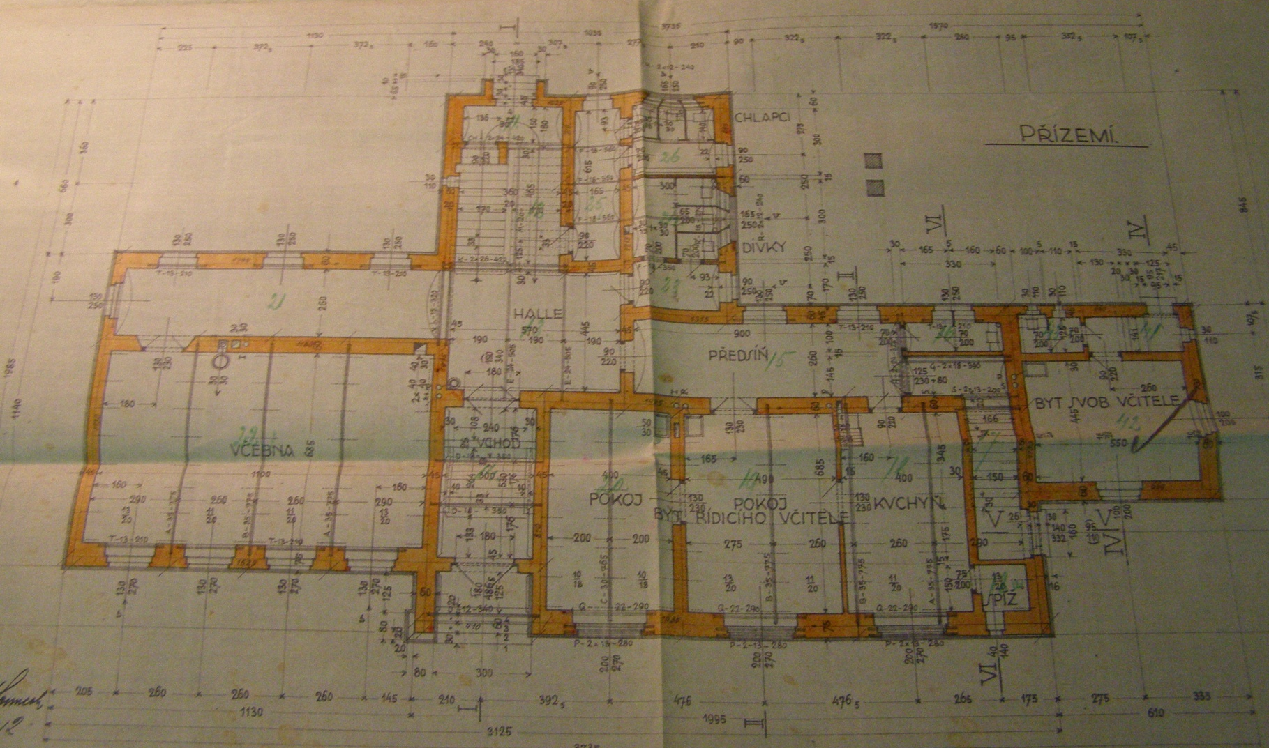

Slide 9
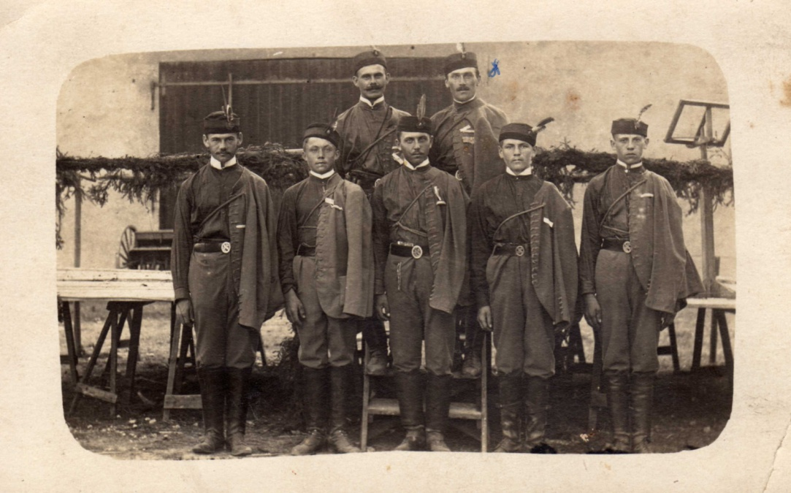
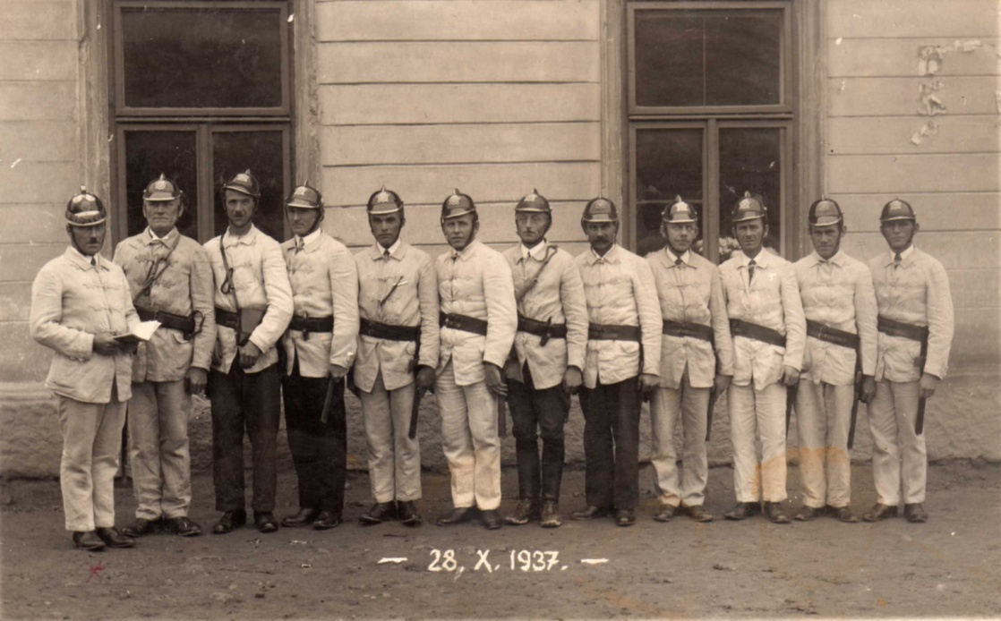
Hříškovské spolky

Slide 10
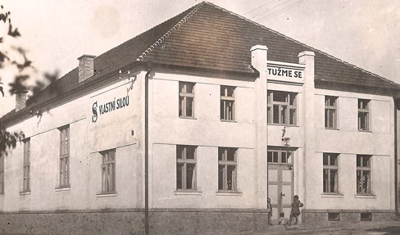
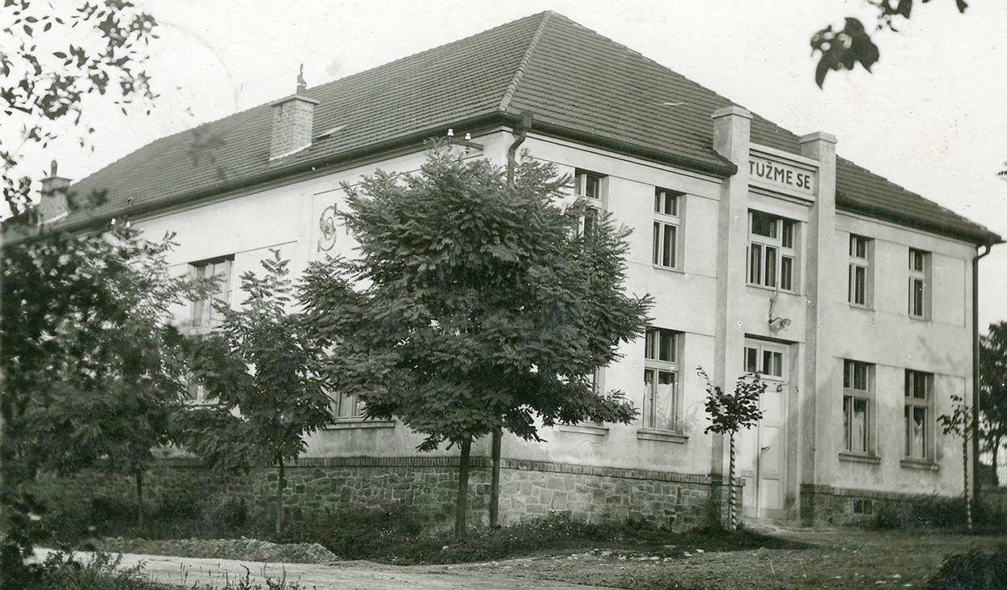
Sokolovna

Slide 11
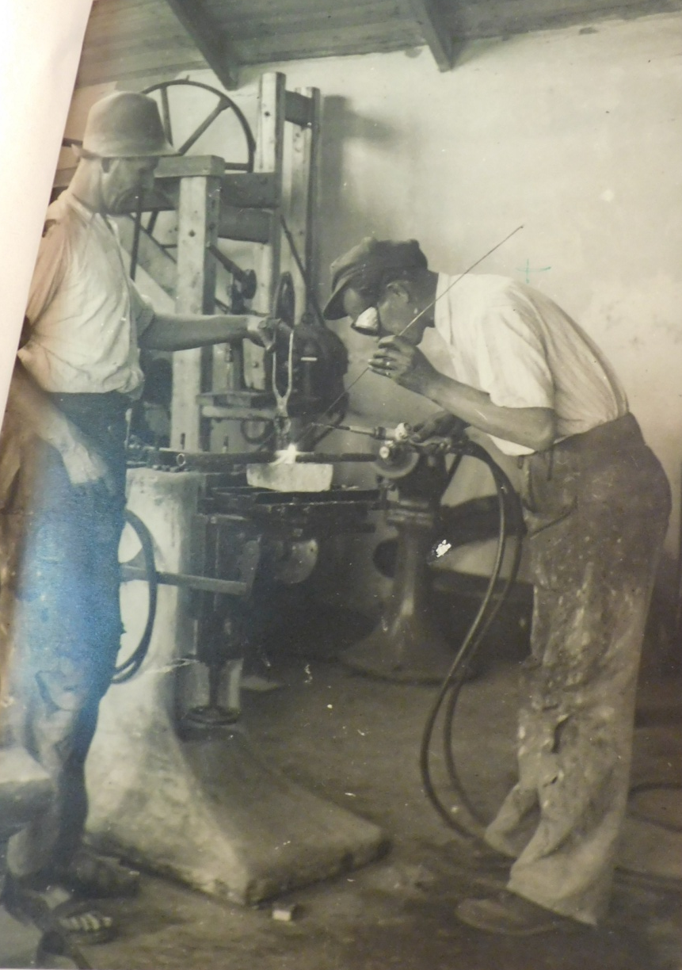
Nejstarší živnosti

Slide 13
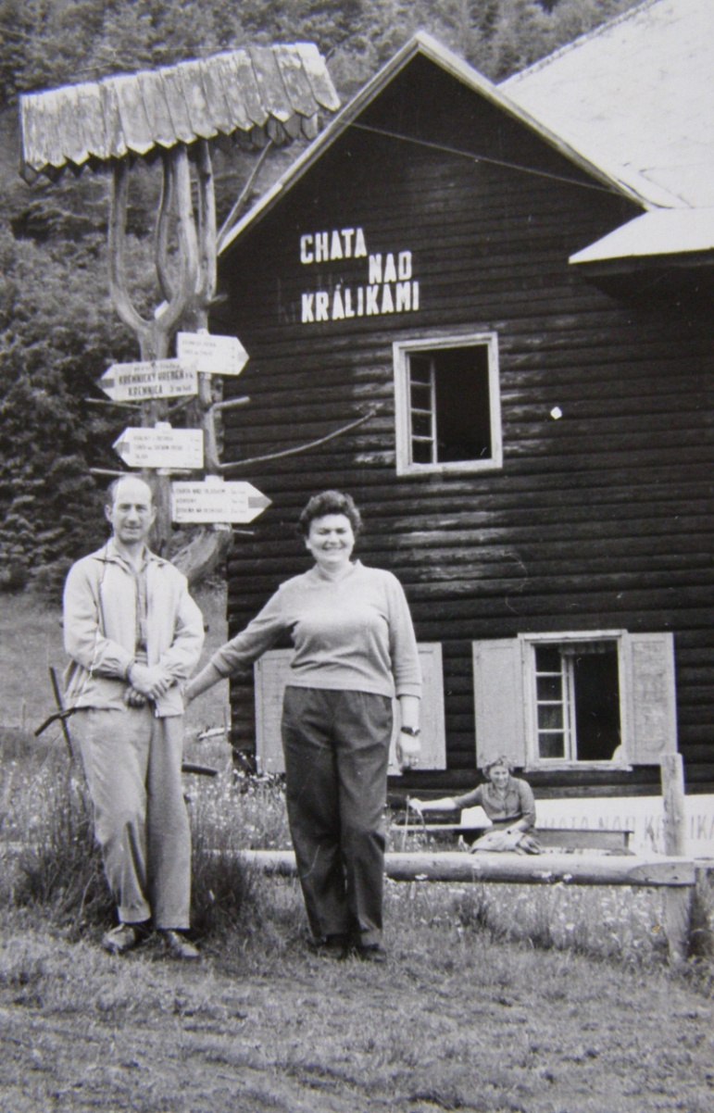
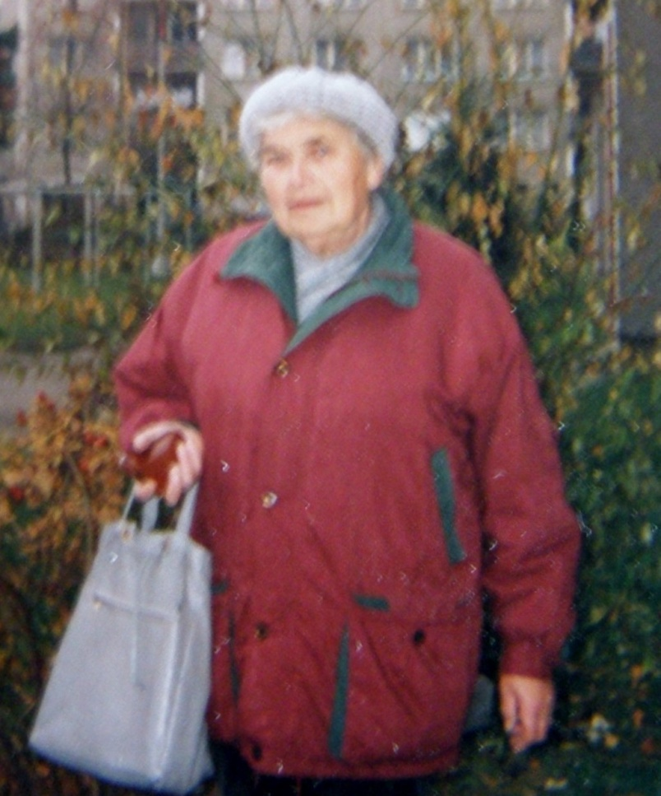
Židovská komunita

Slide 14
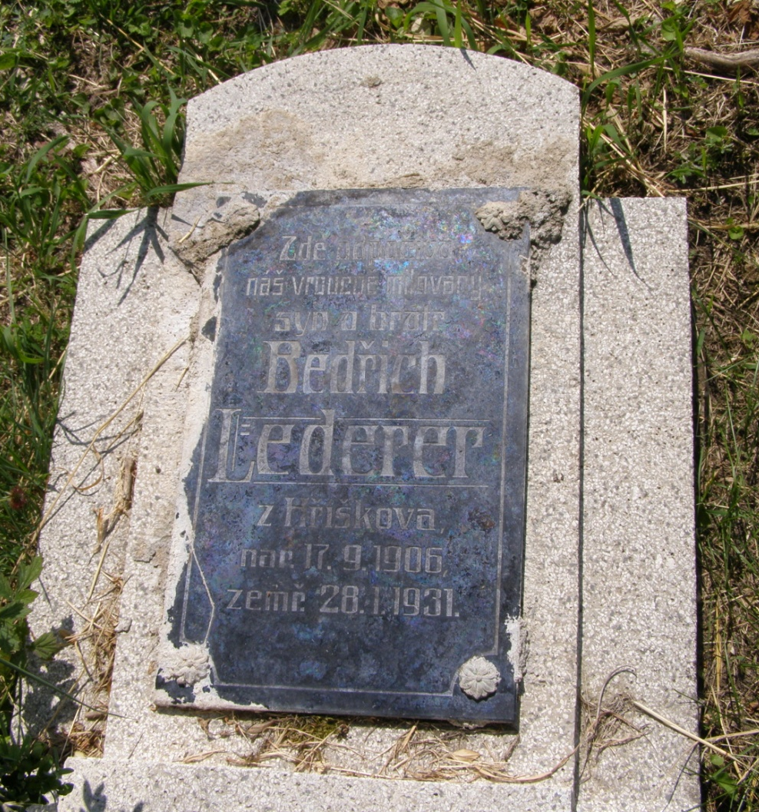
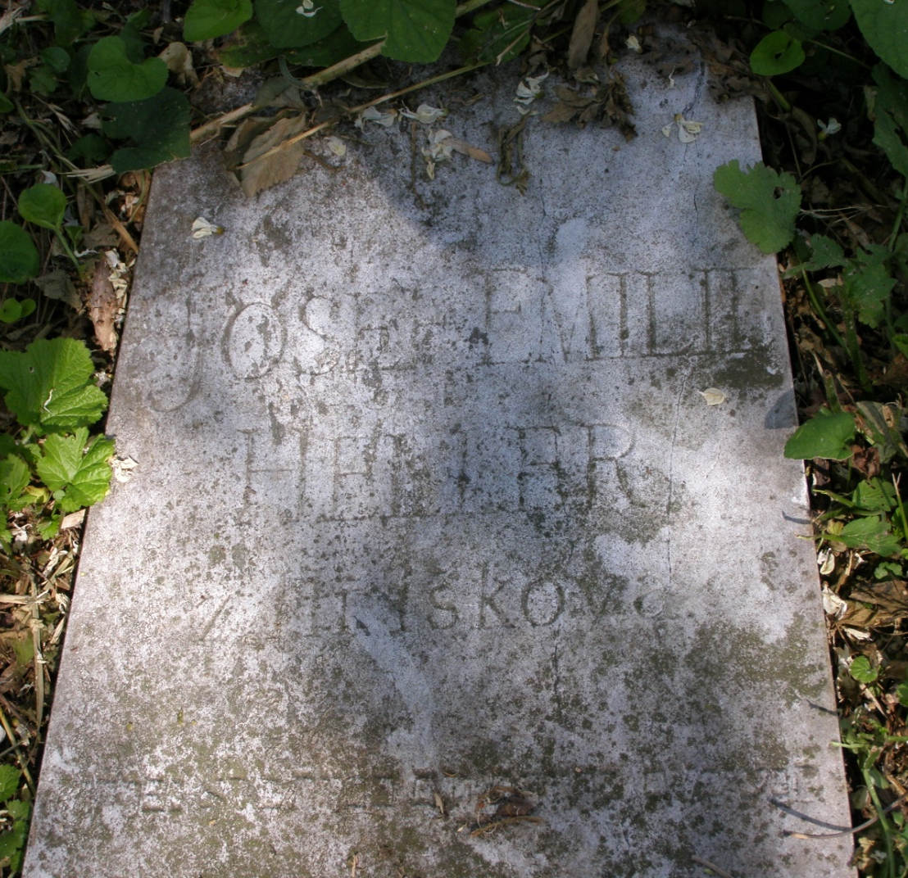
Hřbitov Hřivčice

Slide 15
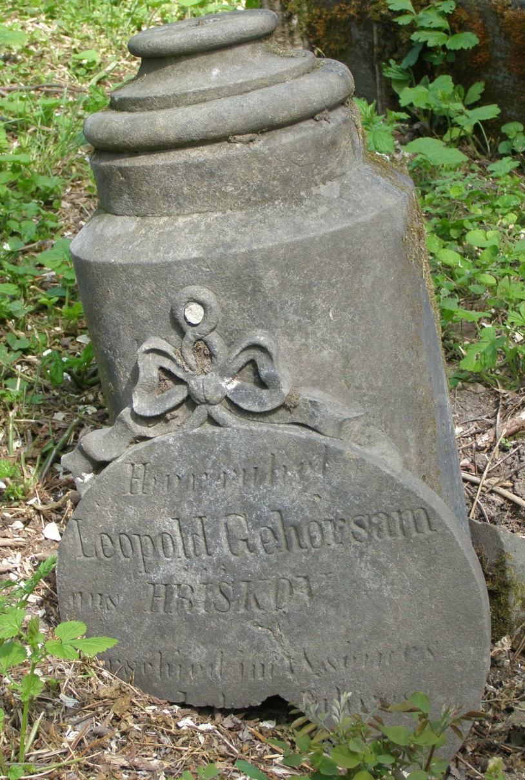

Slide 16
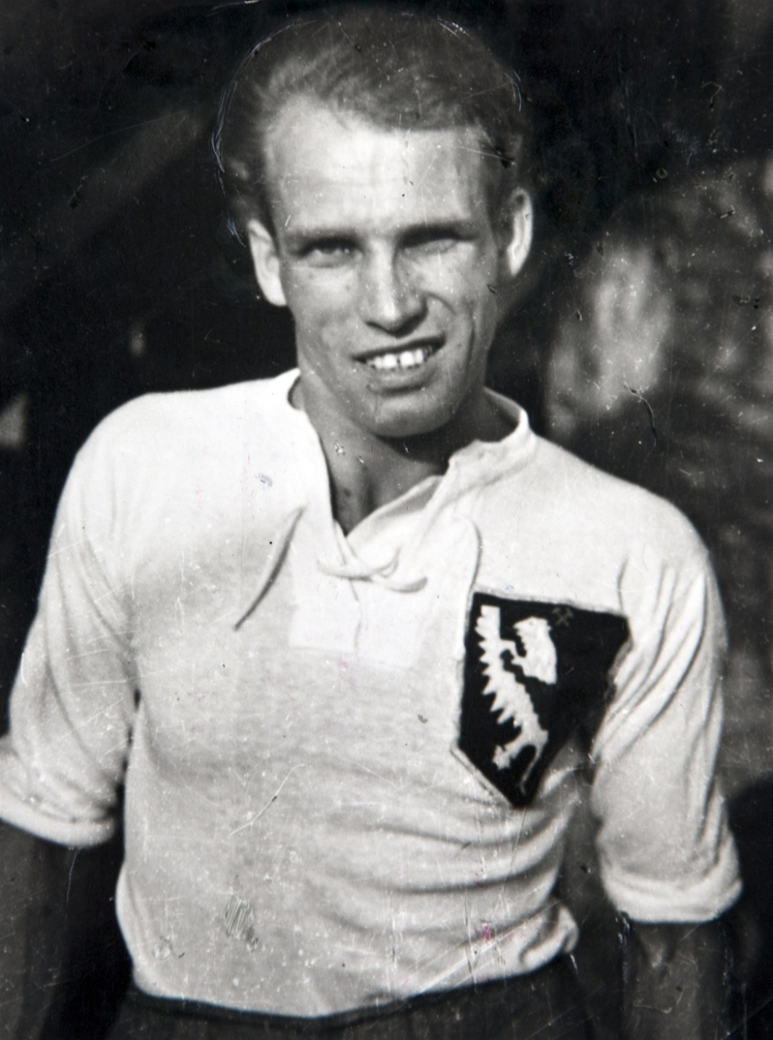
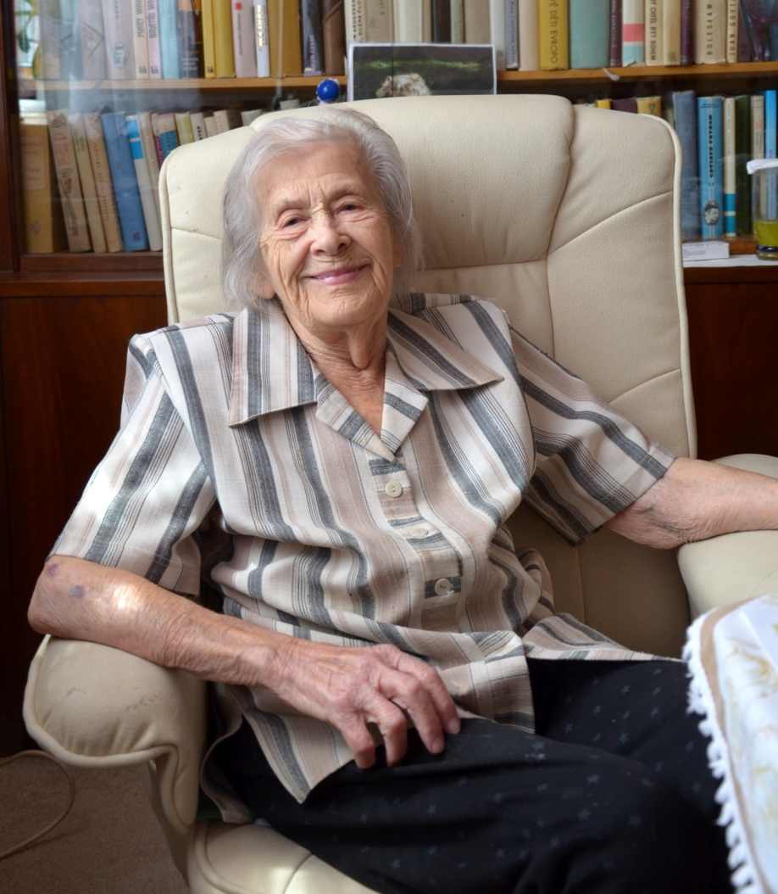
Případ Františka Kloze

Slide 17
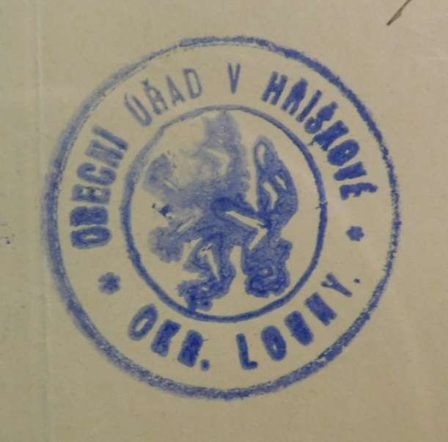
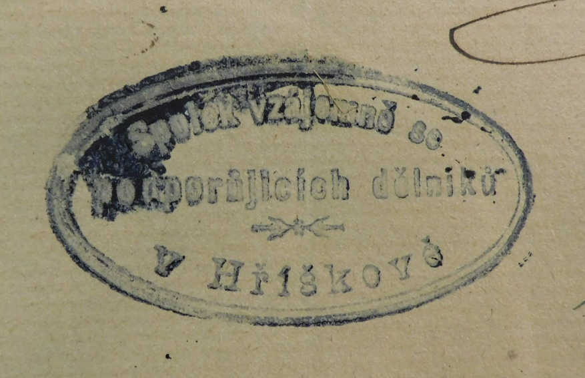
Razítka

Slide 18
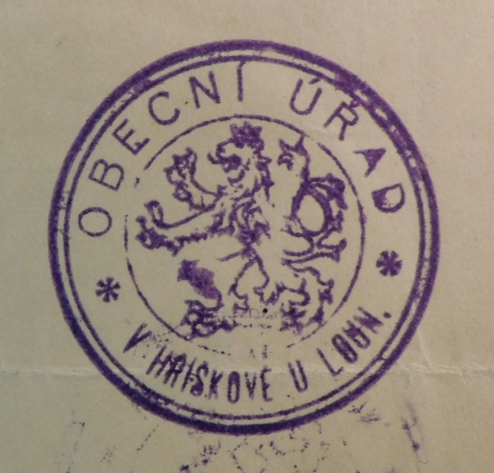
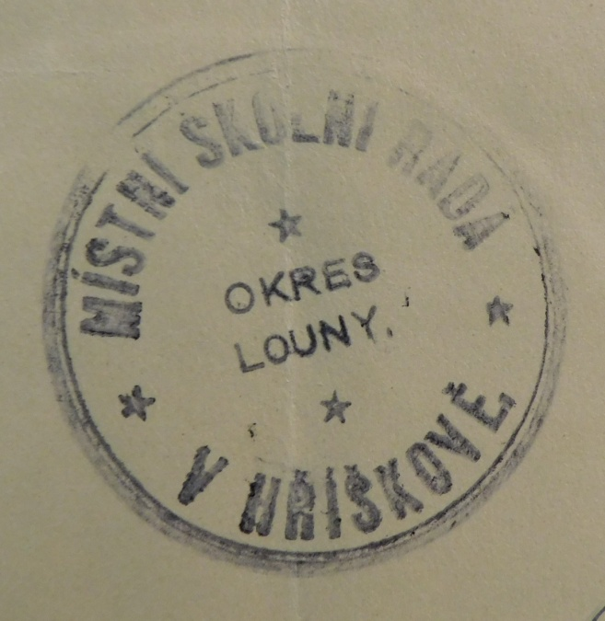
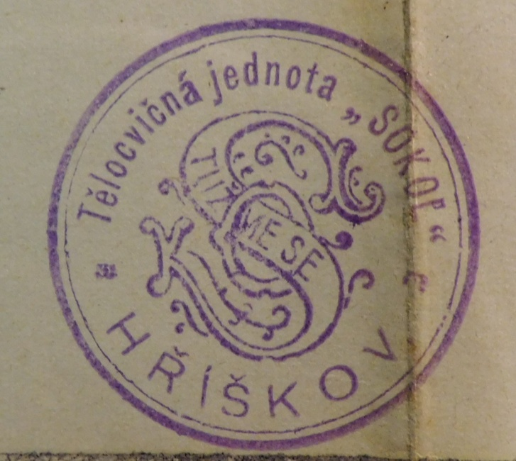
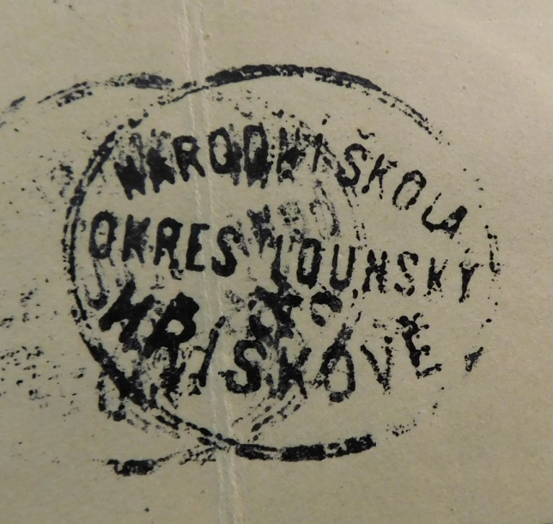

Slide 19
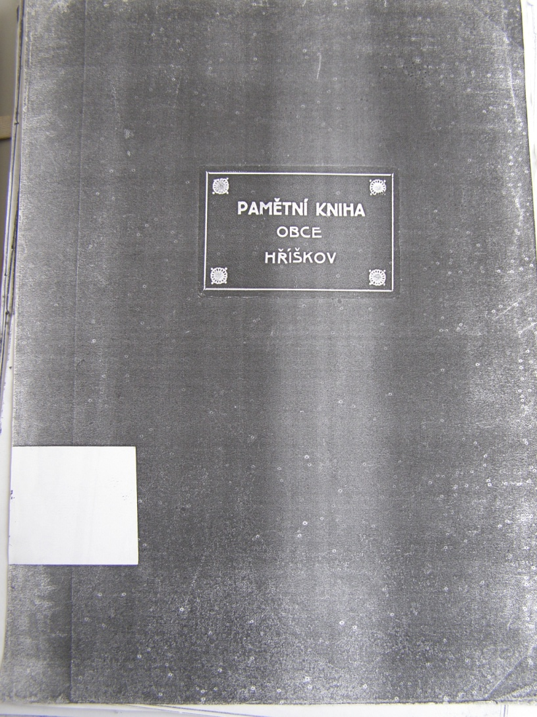
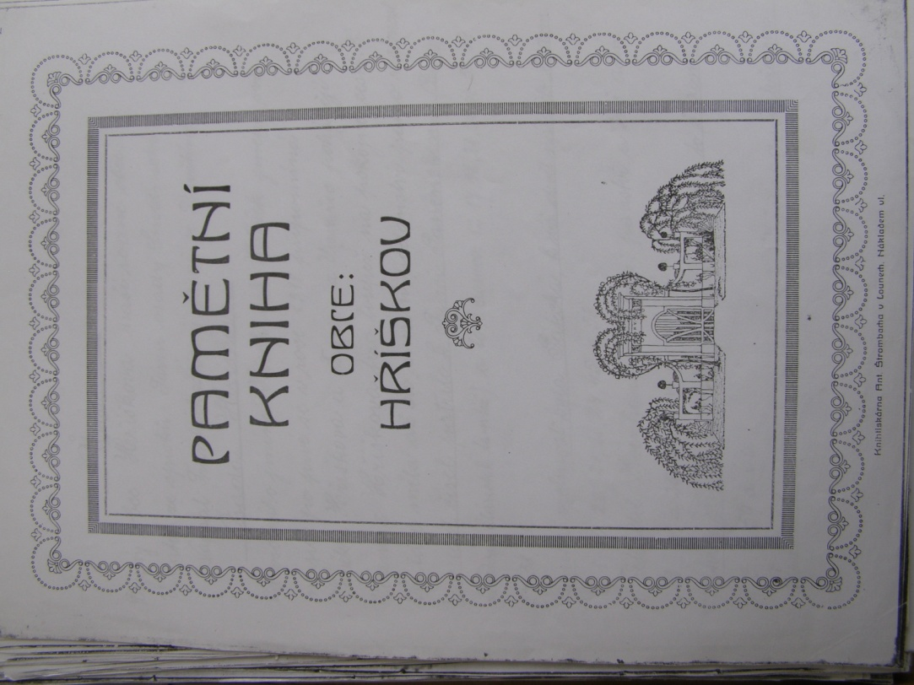
Obecní kronika

Slide 20
Václav Jirásek (AČ s. 147)

Slide 21
Ladislav Přichystal

Slide 23
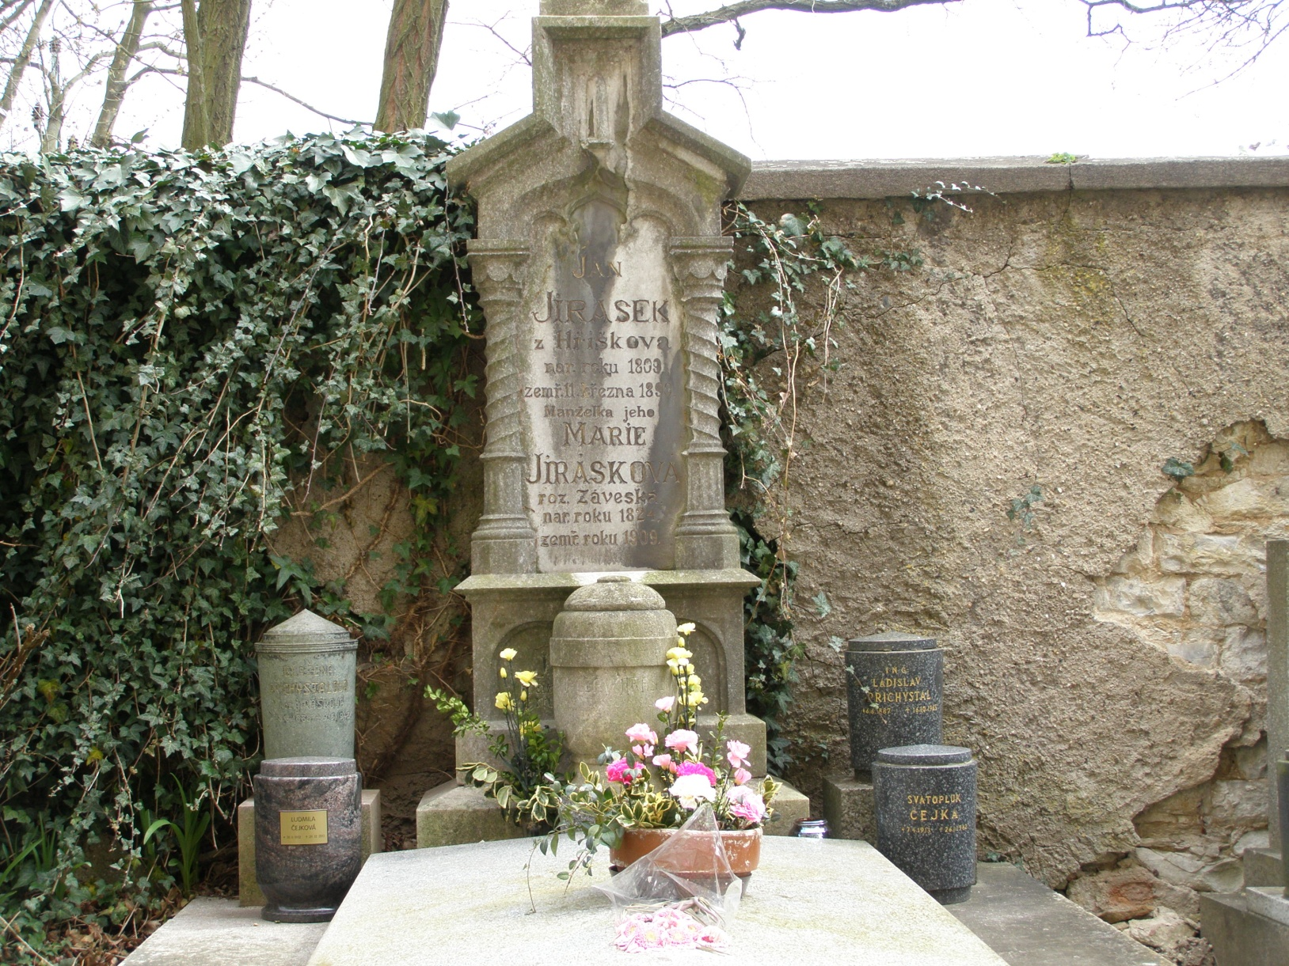

Slide 24
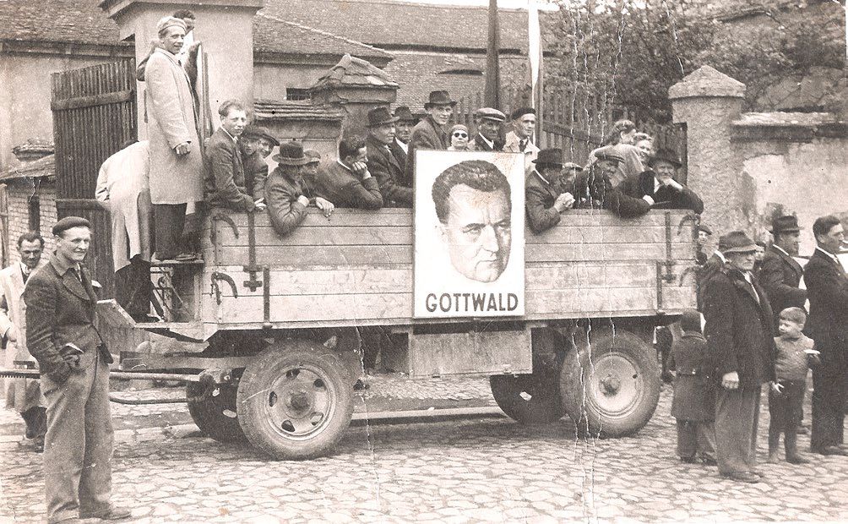
Problematika novodobé historie

Slide 25
Počet obyvatel
původní lokace 25 usedlostí
1910 846 obyv. 159 domů (historicky nejvíce obyv.)
1930 757 obyv. 173 domů (historicky nejvíce domů)
1950 513 obyv. 172 domů
1980 376 obyv. 122 domů (historické minimum domů)
2001 283 obyv. 145 domů (historické minimum obyv.)
2011 308 obyv. 155 domů KONEČNĚ NOVÝ RŮST?

Slide 26
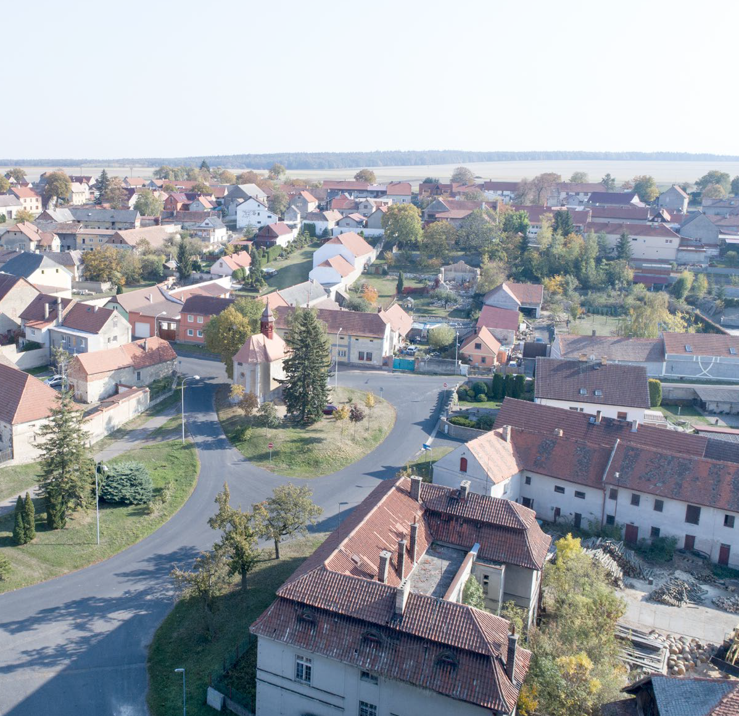
Děkuji za pozornost!

